Slide 1







TIÕNG VIÖT 1
Bµi 30 : ¤n tËp vµ kÓ chuyÖn

Slide 2







TIÕT 1

Slide 3
Khëi ®éng

Slide 4
1
§äc
a
e
eâ
ô
ph
pha
phe
pheâ
phô
qu
qua
que
queâ
quô
v
va
ve
veâ
vô
x
xa
xe
xeâ
xô

Slide 5

qua phµ
phè cæ
vØa hÌ
®¸ quý
cæ vò
xa xa
xø së

Slide 6
1
§äc
a
e
eâ
ô
ph
pha
phe
pheâ
phô
qu
qua
que
queâ
quô
v
va
ve
veâ
vô
x
xa
xe
xeâ
xô
phè cæ qua phµ vØa hÌ
®¸ quý xa xa xø së cæ vò

Slide 7
1
§äc
Nhµ bÐ ë thñ ®«. Thñ ®« cã Bê Hå. Quª bÐ ë Phó Thä. Phó Thä cã chÌ, cã cä. Xa nhµ, bÐ nhí mÑ. Xa quª, bÐ nhí bµ.

Slide 8
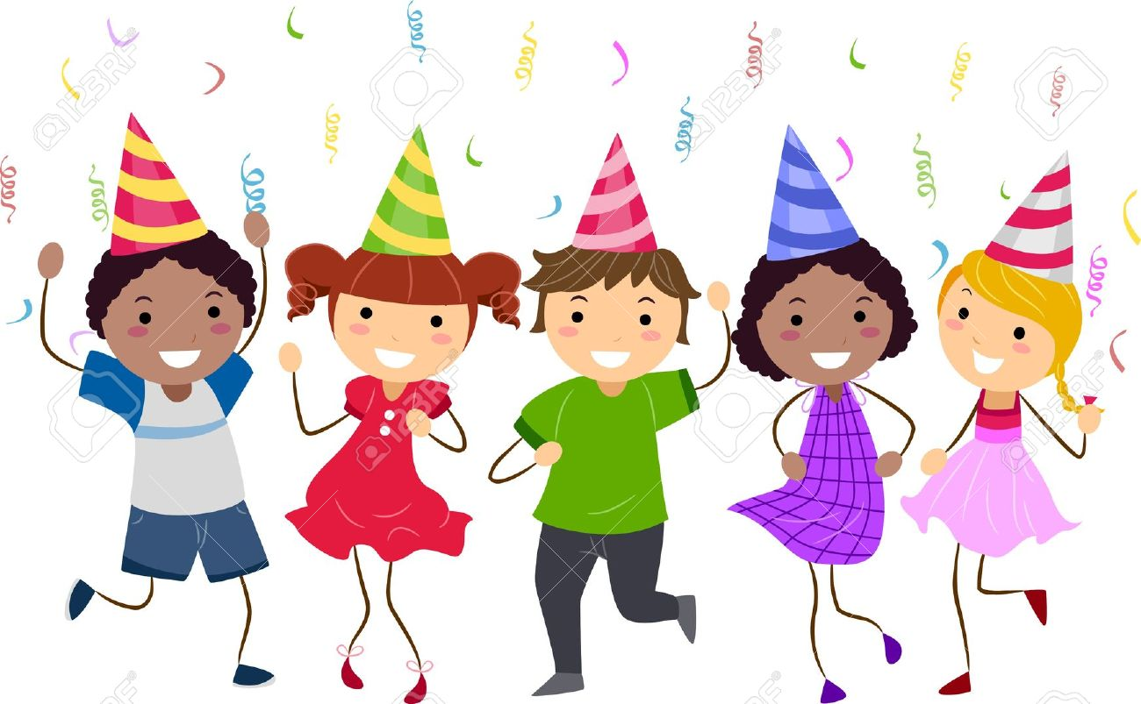

thư gi·n nhÐ!

Slide 9
DÆN Dß

